Slide 1


Slide 2





Slide 3

1
2
3
4

Slide 4

Bạn hãy cho biết đặc điểm của tuổi ấu thơ?
Ở tuổi ấu thơ cơ thể phát triển nhanh về thể chất và trí tuệ, hoạt động chủ yếu là vui chơi sau đó chuyển sang học tập.

Slide 5
Tuổi ấu thơ từ độ tuổi nào?
Từ lúc mới sinh đến 9 tuổi.

Slide 6
Giai đoạn tuổi vị thành niên bắt đầu từ lứa tuổi nào?
Từ 10 tuổi đến 19 tuổi

Slide 7
Nêu dấu hiệu cho thấy cơ thể đang dậy thì?
Dấu hiệu chính là nữ có kinh nguyệt; nam có thể xuất tinh.

Slide 8




Slide 9


Slide 10

Tuổi trưởng thành (20 - 60 tuổi)

Slide 11
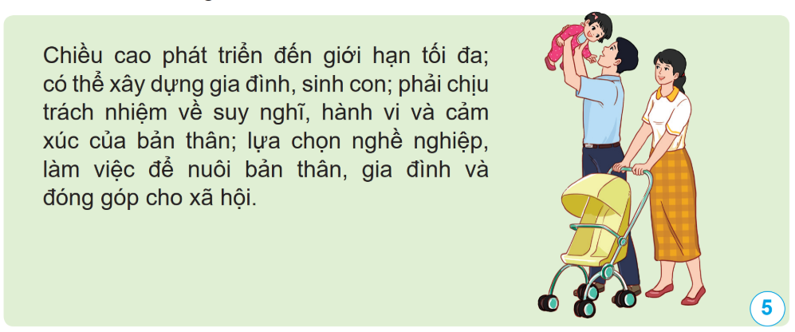
Dựa vào thông tin ở hình 5, nêu đặc điểm của con người trong độ tuổi trưởng thành.

Slide 12



Slide 13

Người ở tuổi trưởng thành chiều cao phát triển đến giới hạn tối đa; có thể tự chủ, tự chịu trách nhiệm trong cuộc sống, có thể xây dựng gia đình riêng, sinh con….; đóng góp sức lao động và trí tuệ cho xã hội.

Slide 14


Slide 15


Slide 16

Đặc điểm nào giúp em phân biệt một người ở tuổi trưởng thành với người ở tuổi vị thành niên.

Slide 18
Tuổi vị thành niên: Người ở tuổi vị thành niên, cơ thể đang phát triển, đang phát triển về trí tuệ, cảm xuc và các mối quan hệ xã hội ; bắt đầu suy nghĩ và hành động độc lập nhưng vẫn phụ thuộc vào gia đình.
Ở tuổi trưởng thành của con người: chiều cao phát triển tối đa; có thể xây dựng gia đinh, sinh con; chịu trách nhiệm về suy nghĩ, hành vi và cảm xúc của bản thân, gia đình và đóng góp cho xã hội.

Slide 19


Slide 20

Tìm thông tin hoặc hình ảnh về những việc làm thể hiện sự đóng góp của người trưởng thành đối với gia đình, xã hội. Sau đó, chia sẻ với bạn bè.

Slide 21
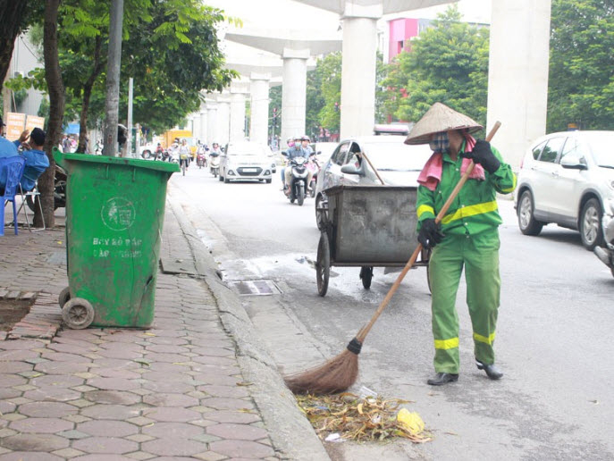
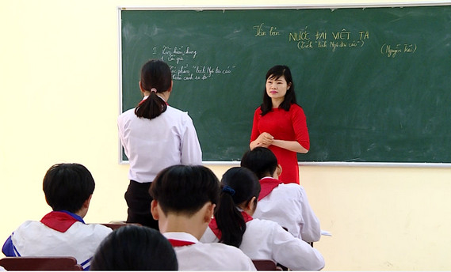
CÔ LAO CÔNG QUÉT DỌN ĐƯỜNG PHỐ
Cô giáo mang lại kiến thức cho học sinh.

Slide 22


Chia sẻ nội dung đã học
Chuẩn bị nội dung bài mới

Slide 23


